Slide 1
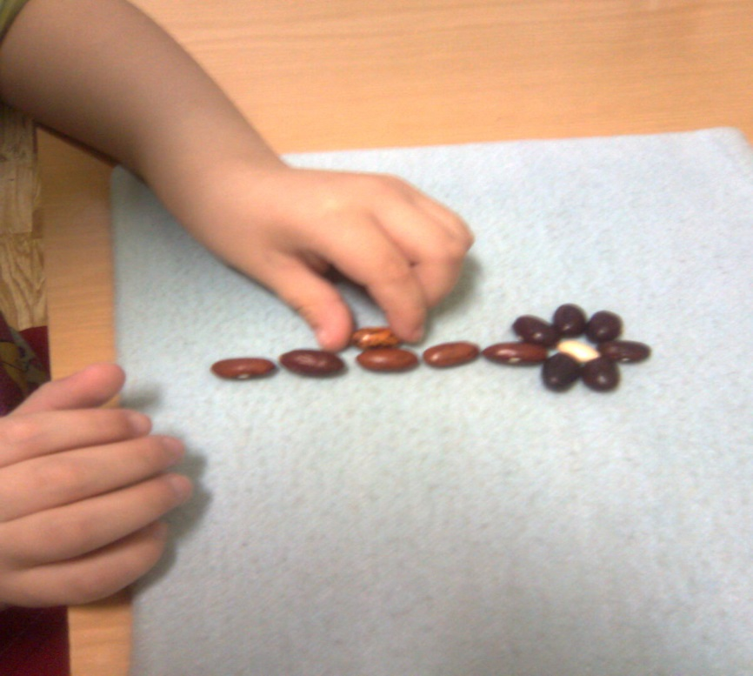
Метод проектирования в развитии мелкой моторики у дошкольников
Подготовила
учитель-логопед МБДОУ № 24
Клячева Е.В.

Slide 2
« В продуктивной деятельности значительно быстрее происходит развитие восприятия и осознания речи детьми, так как речь приобретает действительно практическую направленность и имеет большое значение для выполнения той или иной деятельности» пишет С.А.Миронова
Метод проектирования подразумевает интеграцию различных видов деятельности в едином тематическом проекте, в основе которого лежит проблема.
Основная цель проектного метода в ДОУ – развитие свободной творческой личности ребёнка, что подразумевает :
- Обеспечение психологического благополучия и здоровья;
Развитие познавательных способностей;
Развитие творческого воображения и мышления;
Развитие коммуникативных навыков.

Slide 3
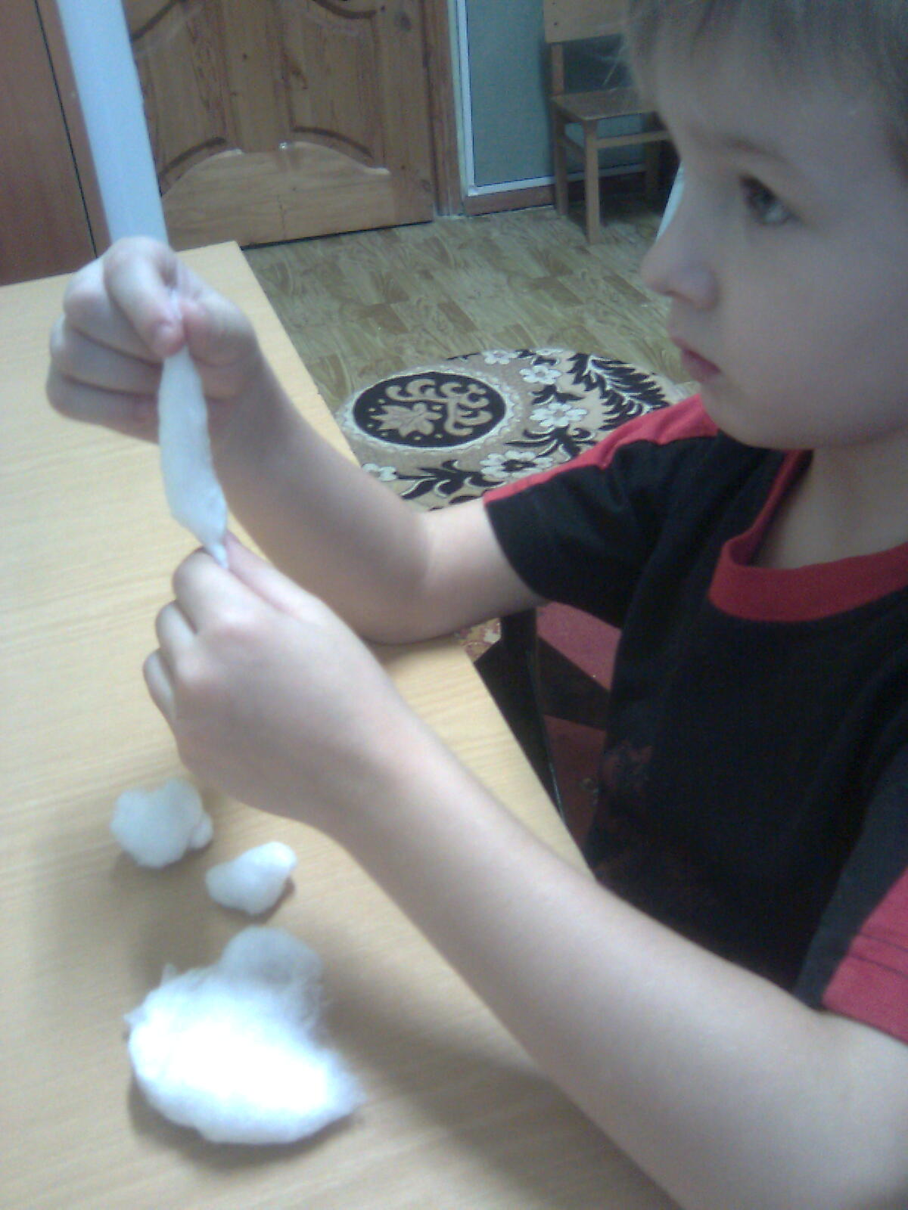
Проект « Игры с ватой»
Возрастная группа : старшая
Цель: Развитие мелкой моторики.

Slide 4
Задачи:
- Способствовать развитию мелкой моторики;
Развивать творческое воображение;
Развивать координацию руки и глаза;
Способствовать развитию у детей познавательной активности, психических процессов;
Активизировать и обогащать словарь детей, развивать грамотную связную речь;
Поддерживать стремление детей к обследованию предметов для выявления их особенностей;
Развивать коммуникативные навыки;
Повышать педагогическую грамотность родителей, формировать потребность участвовать в жизни ДОУ.

Slide 5
Сроки реализации: 2-3 недели Участники: дети и родители старшей группы, воспитатели
Этапы проекта:
1 этап. Целеполагание:
Игры и упражнения с ватой развивают мелкую моторику.
Детям предлагается научиться делать поделки и картины из ваты.
2 этап. Разработка проекта.
Подготовка материалов: вата, ватные палочки, ватные диски, картон, цветная бумага, клей.
Подборка картинок, изготовление трафаретов.
3 этап. Выполнение проекта.
Работа с родителями и воспитателями.
Игры и занятия с детьми. Выполнение поделок из ваты.
4 этап. Подведение итогов.
Презентация продукта деятельности.

Slide 6
Реализация проекта
Исполнитель | Содержание работы
Воспитатели | Подготовка материалов, картинок, изготовление трафаретов. Выполнение с детьми аппликаций ( с использованием ваты).
Родители | Подготовка материалов. Участие в семинаре-практикуме « Развитие мелкой моторики через игры с ватой» Участие в конкурсе « Посмотрите-ка, ребята, все поделки-то из ваты!»
Учитель-логопед | Подготовка и проведение семинара-практикума для родителей « Развитие мелкой моторики через игры с ватой» Подготовка выставки детских работ. Проведение мастер-класса для воспитателей ДОУ « Игры и упражнения с ватой- средство для развития мелкой моторики»

Slide 7
Итог: Выставка детских работ « Посмотрите-ка, ребята, все поделки-то из ваты!» Оформление альбома с фотографиями детских работ.
Выводы:
Игры с ватой – интересное и полезное занятие как в детском саду, так и дома.
Можно было увеличить длительность проекта, так как многие дети захотели попробовать, что ещё можно сделать из ваты, заинтересовались, как вата используется ( в медицине, в пошиве одежды, изготовлении одеял, игрушек и др.
Список использованной литературы:
Е.А.Савельева Пальчиковые игры в комплексе с логопедическими упражнениями для детей от рождения до 6 лет. Москва. Школьная пресса 2011 г.
В.А.Акименко Развивающие технологии в логопедии. Ростов –на-Дону Феникс 2011 г.
В.А.Деркунская Проектная деятельность дошкольников.Москва Центр педагогического образования 2013.

Slide 8
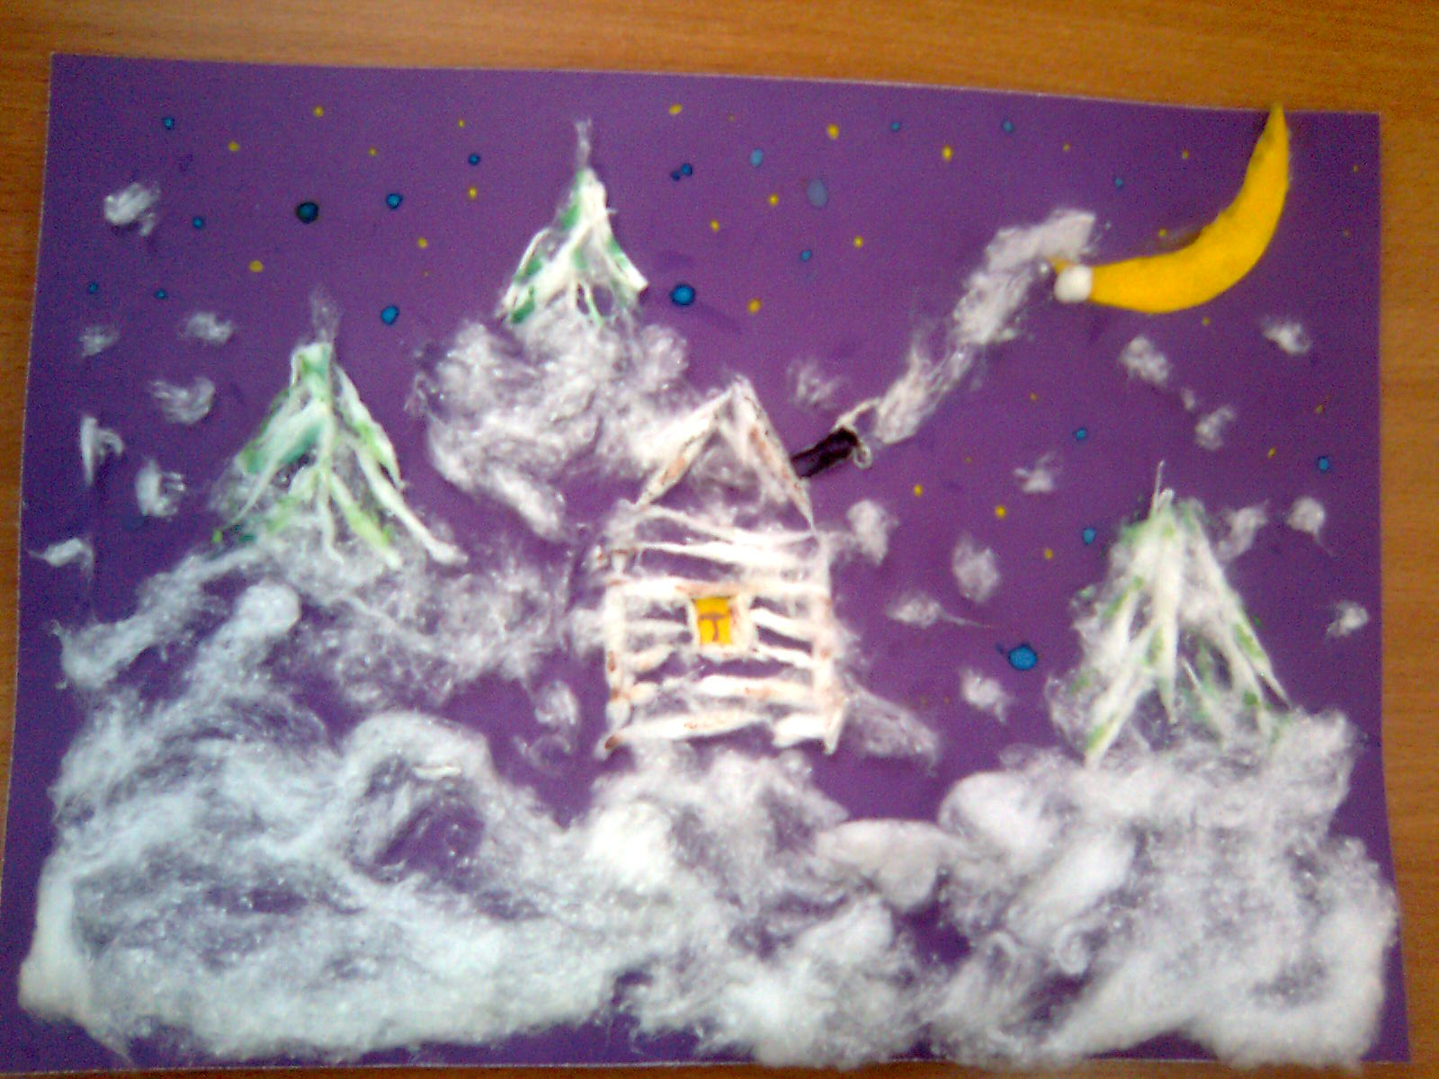
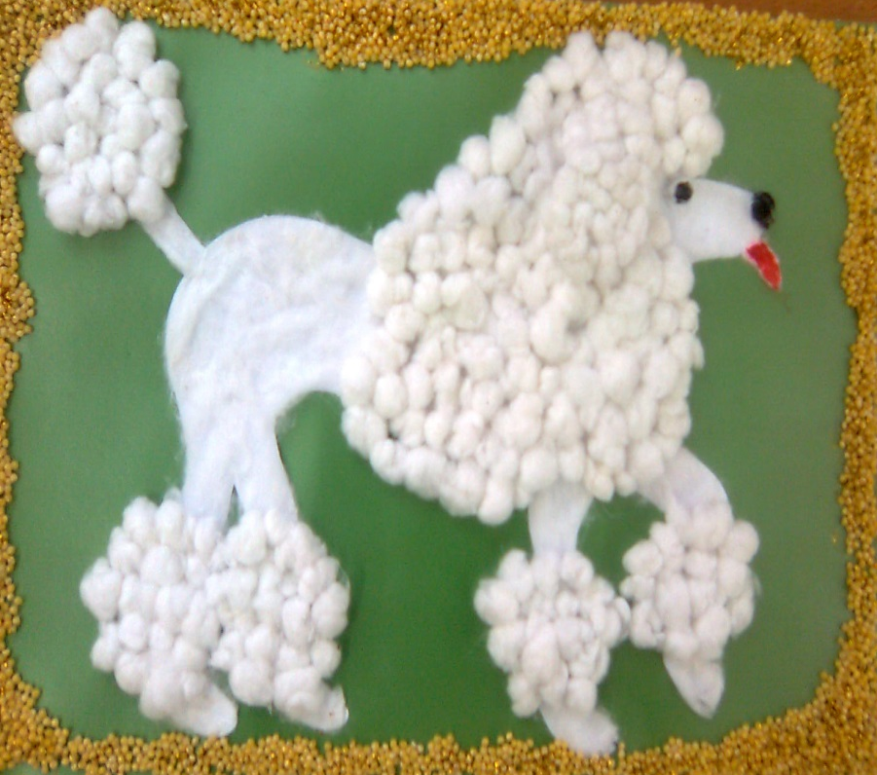

Slide 9
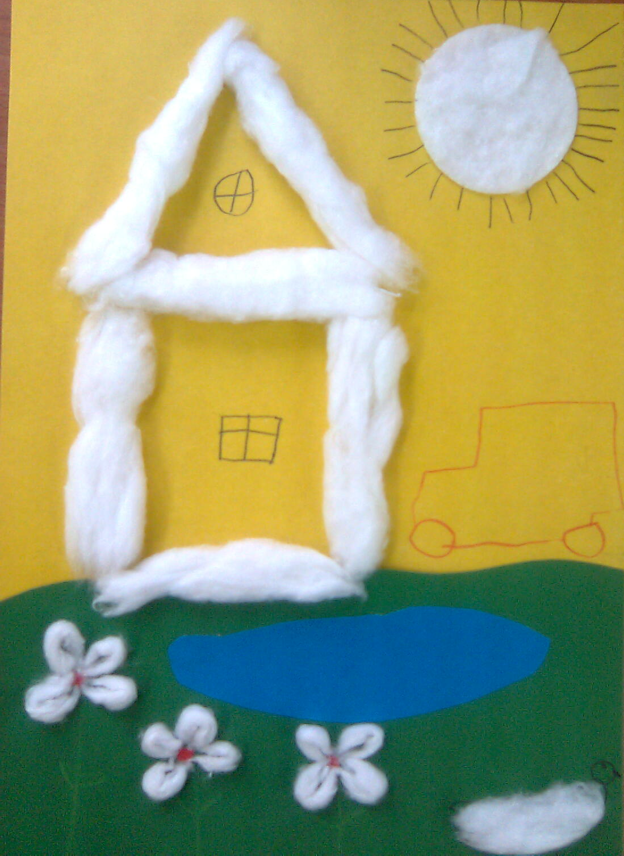
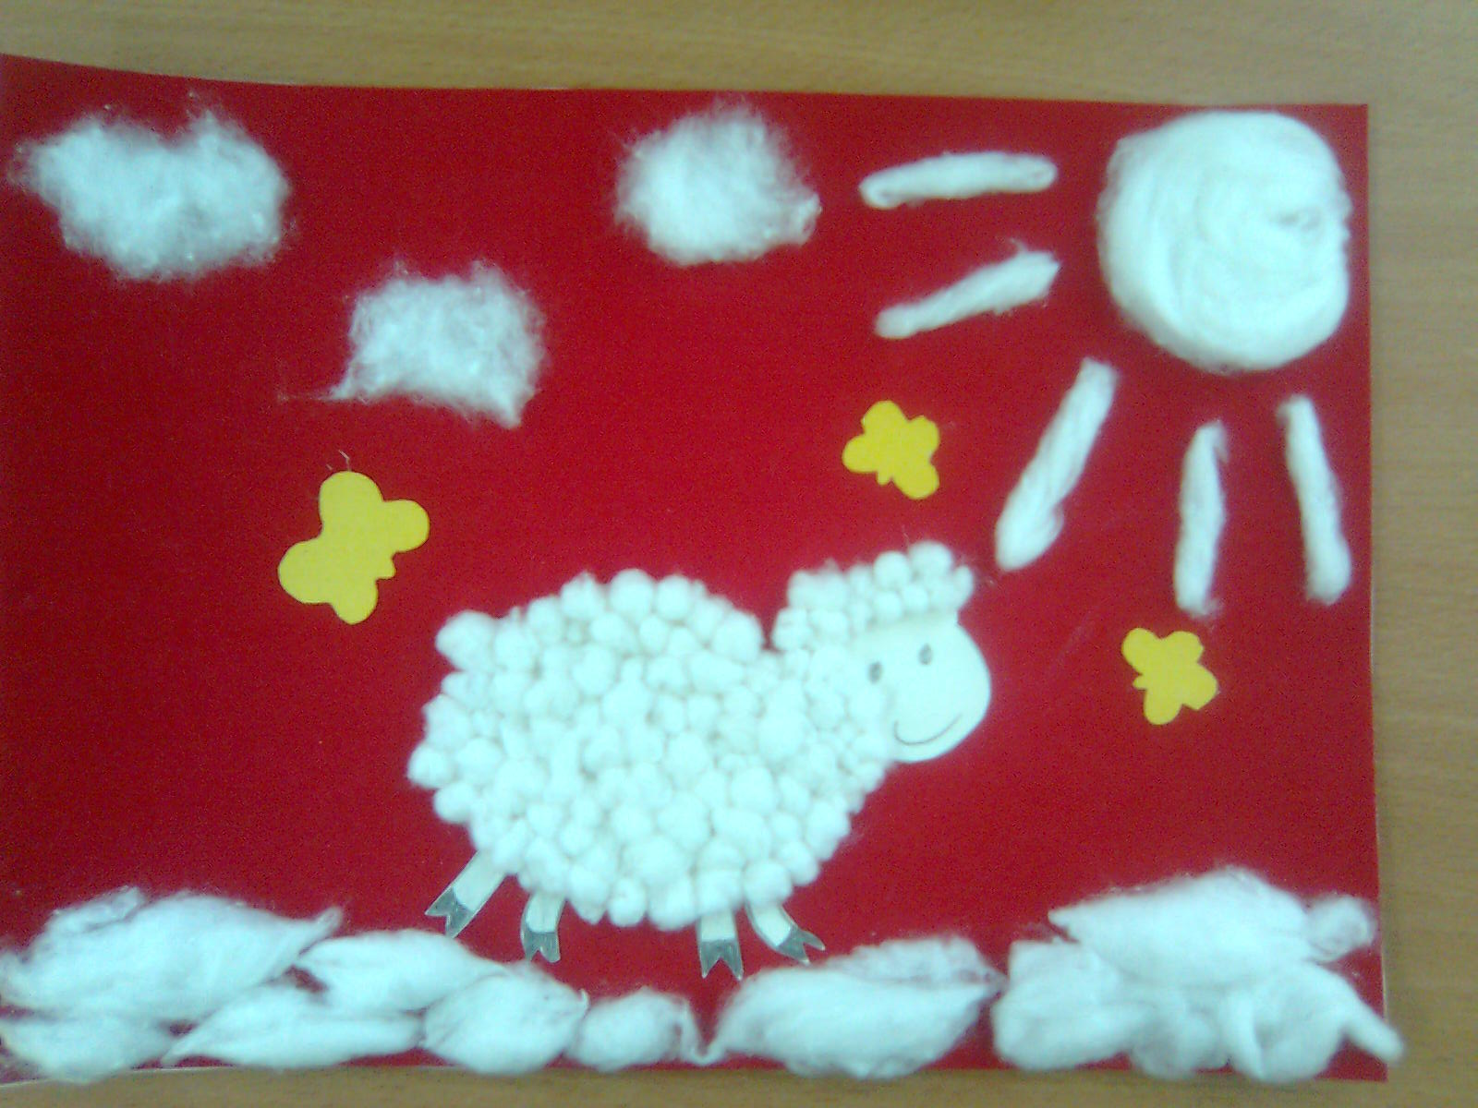

Slide 10
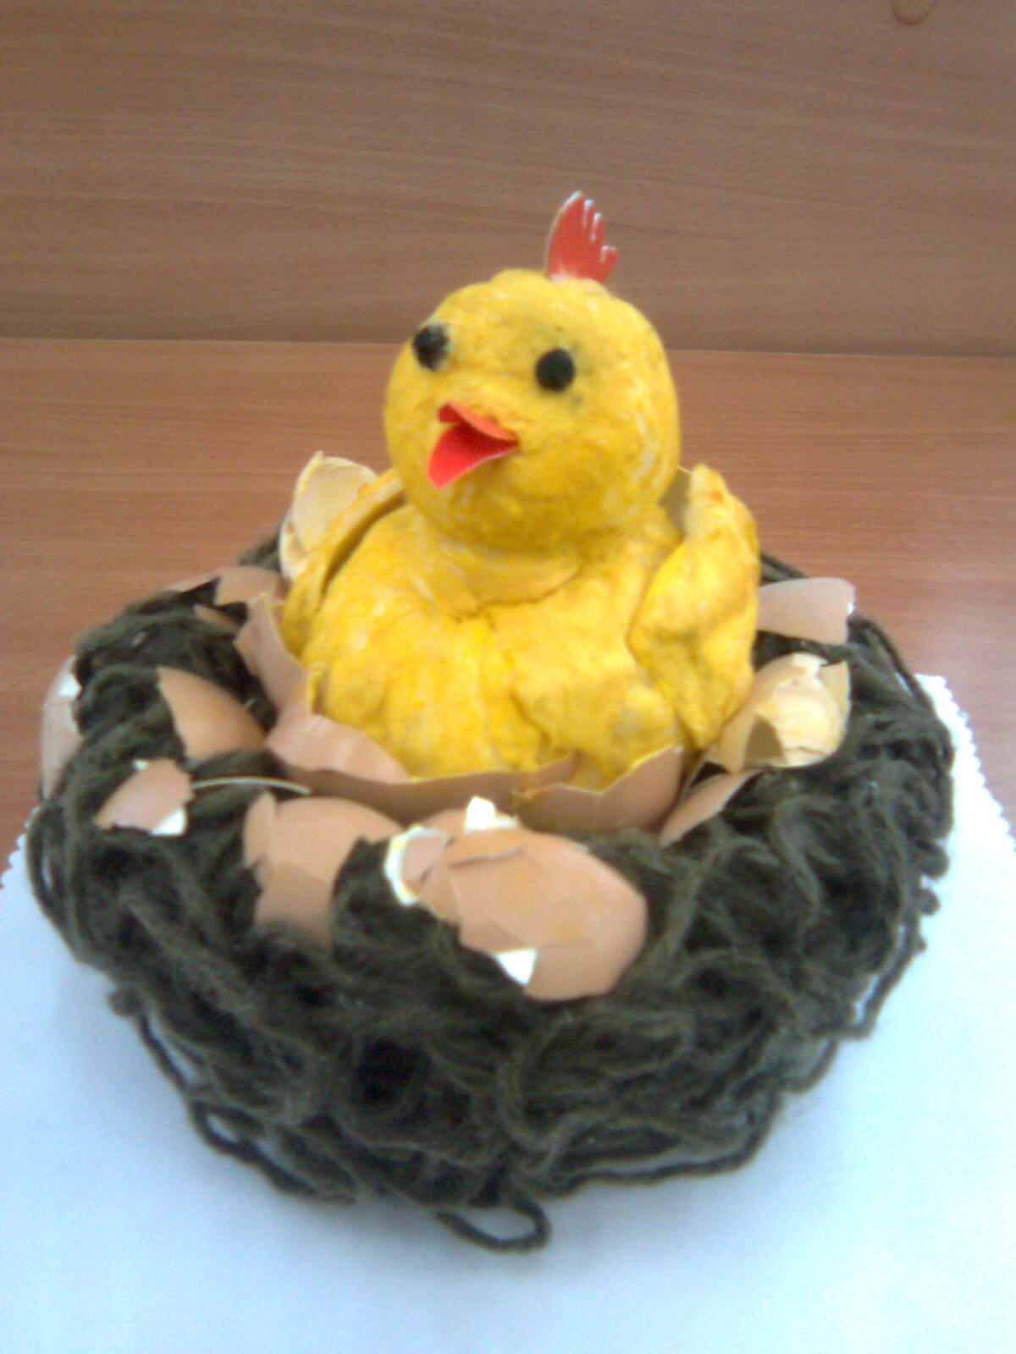
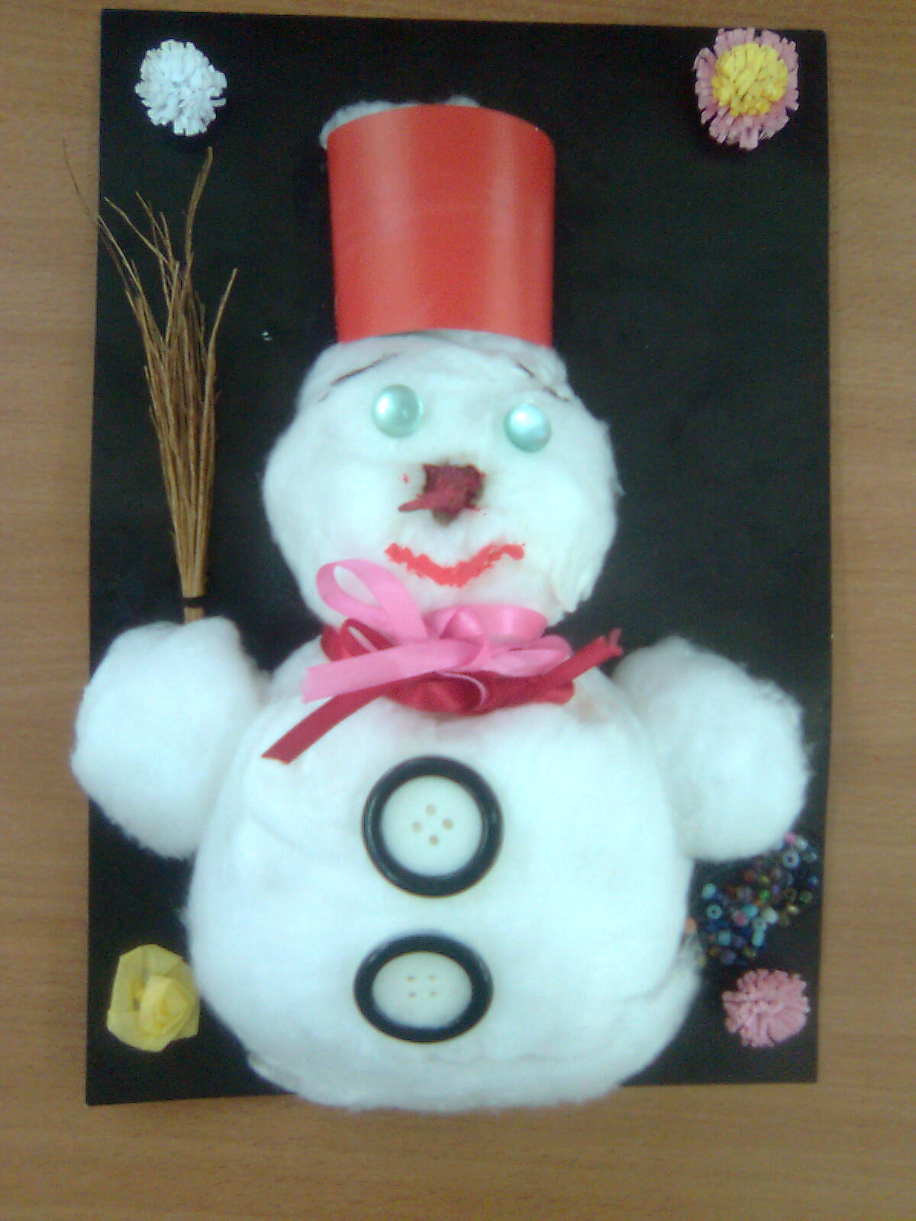

Slide 11
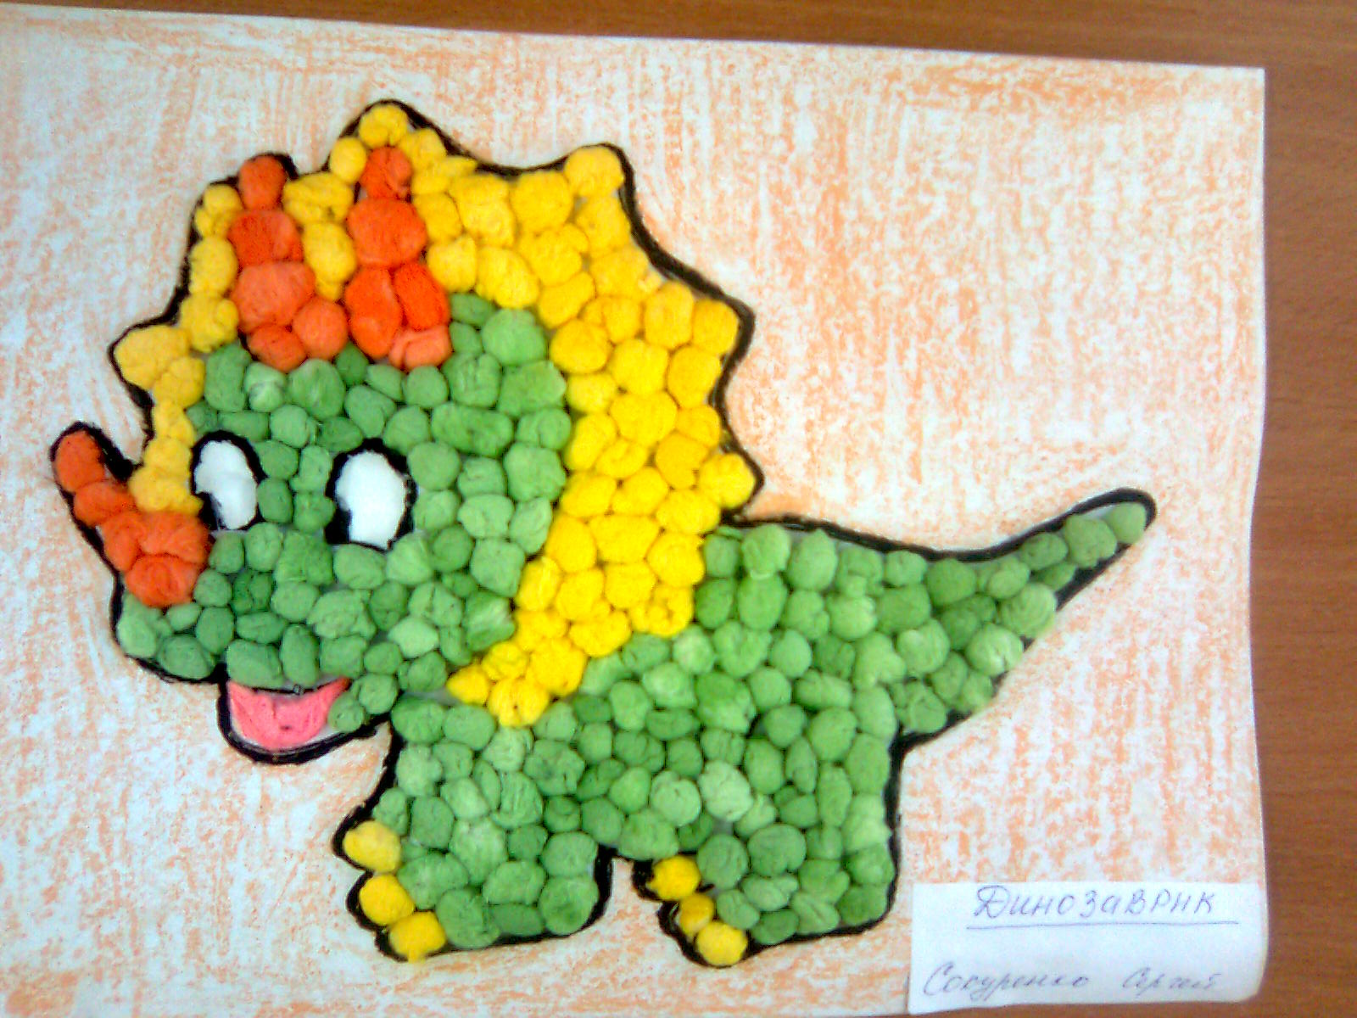
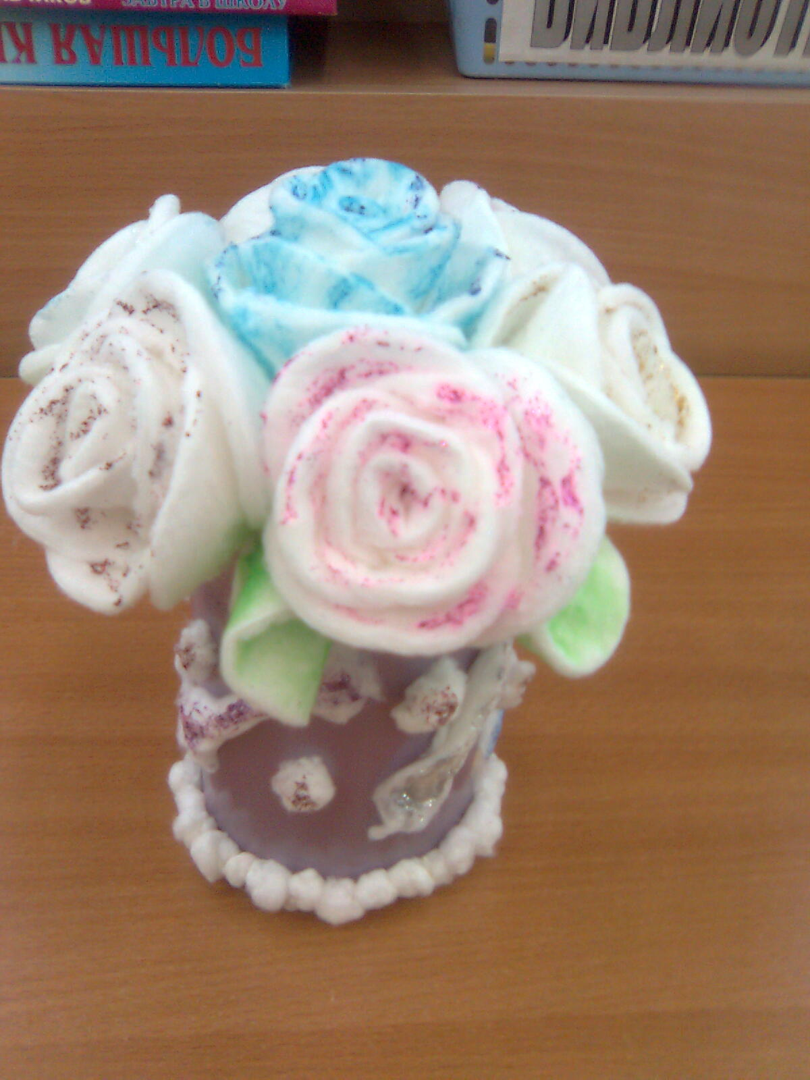

Slide 12
Организуя проектную деятельность дошкольников для развития мелкой моторики, возможно использование различной тематики:
«Осенняя открытка» ( используется природный материал)
«Новогодняя игрушка» ( Ткань, нитки, фольга и др.)
« Волшебные пуговки» ( поделки с использованием разных пуговиц)
« Подарок маме» ( цветная бумага, картон, цветы из гербария)
« Лесные чудеса» ( поделки из природного материала, причудливые ветки, коряги, корешки)
«Летний подарок» ( поделки плоскостные и объёмные из ракушек, морских камушков, засушенных трав и цветов)

Slide 13
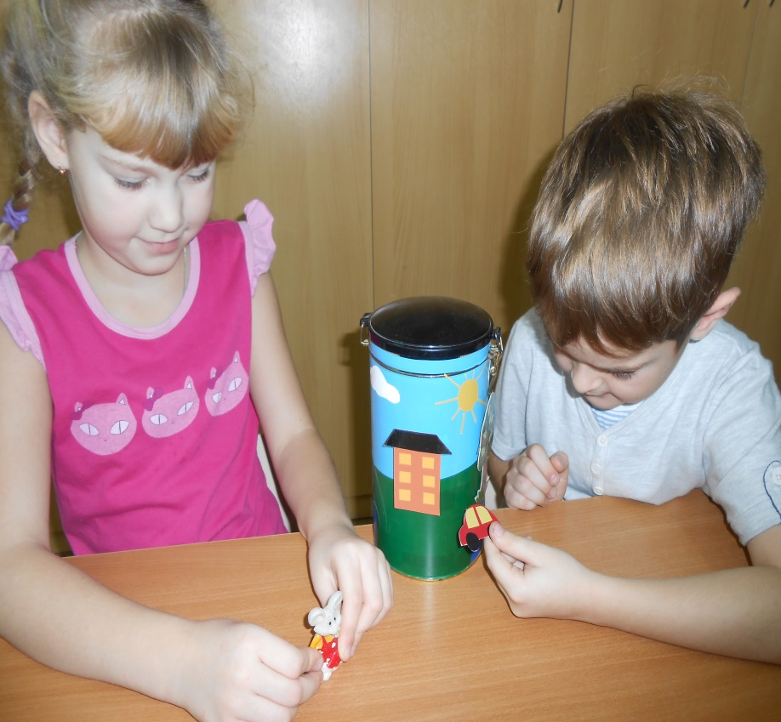
Проектная деятельность охватывает разные стороны развития личности дошкольников, начиная с младшего возраста.
Организация проектной деятельности детей позволяет педагогу осуществлять интеграцию практически всех образовательных областей, поскольку предполагает взаимодействие детей друг с другом, родителями и воспитателем, их активное сотрудничество и творчество, познание и труд.
Проектная деятельность сочетается с игрой, что также принципиально для осуществления педагогической работы с дошкольниками, и является коллективным продуктом и творчеством для каждого ребёнка.

Slide 14
Спасибо за внимание!

